Slide 1
Sportanalitika
Milestone 6 – Vizualizáció és szervertanítás

Slide 2
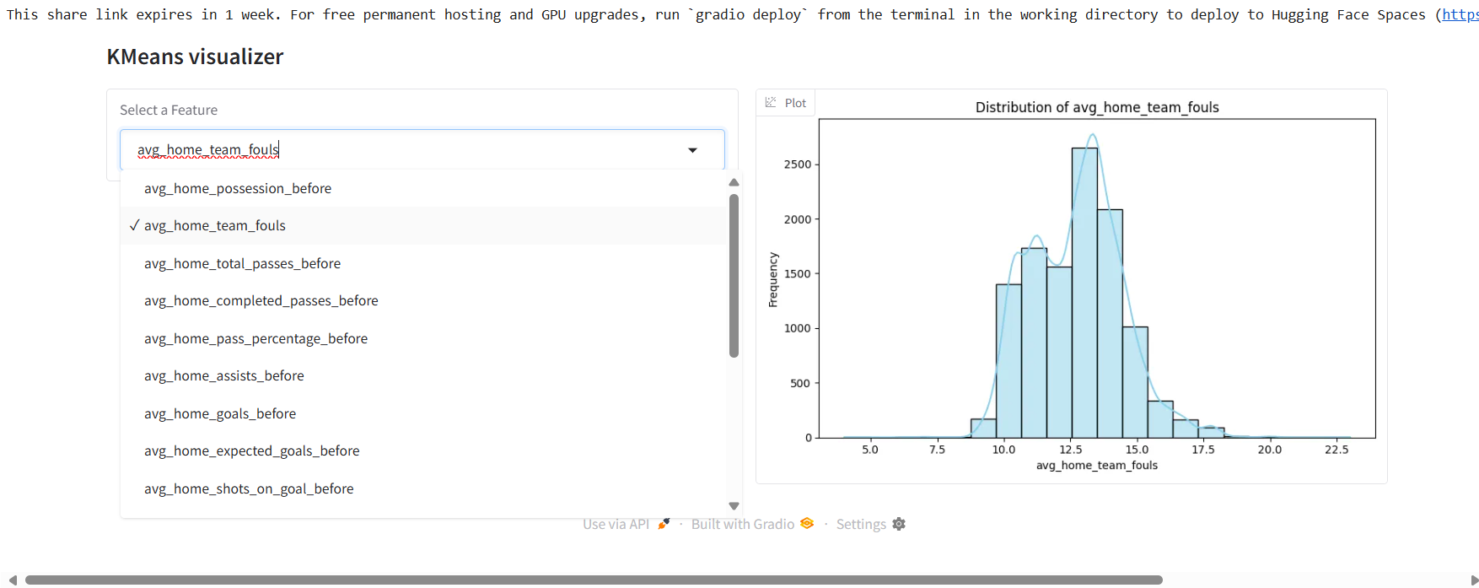
Gradio használata adatvizualizációhoz

Slide 3
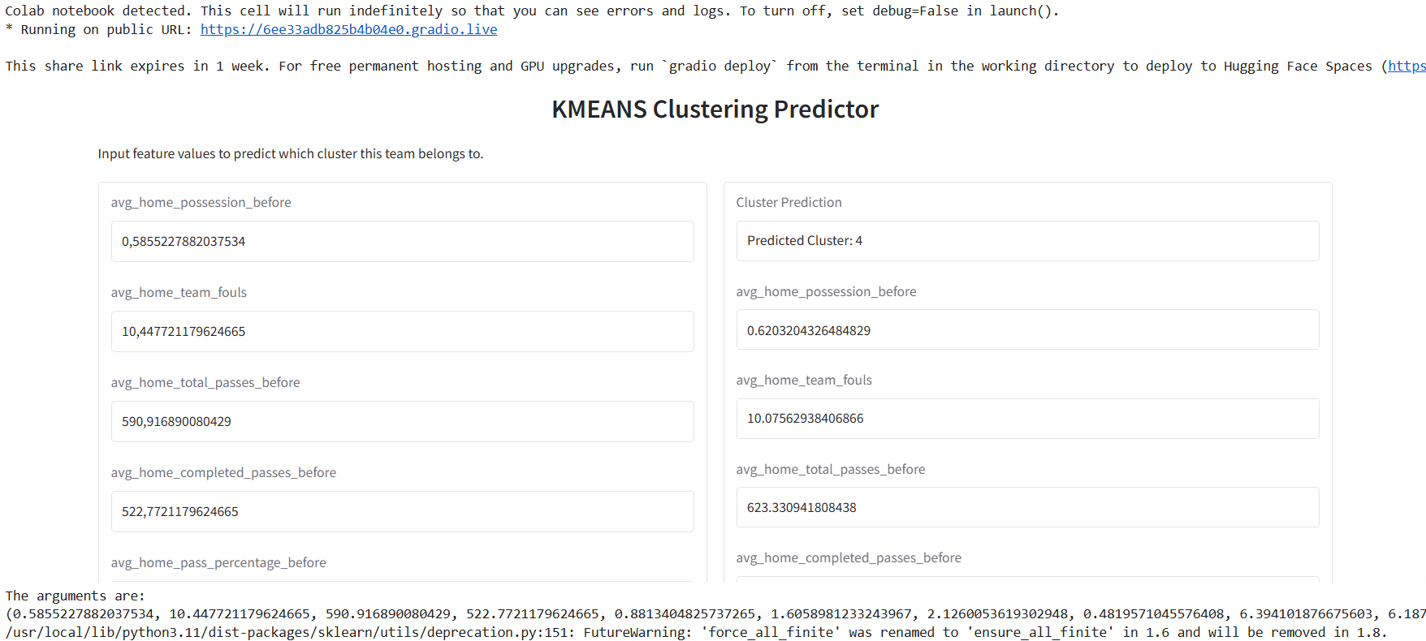
Gradio használata adatvizualizációhoz

Slide 4
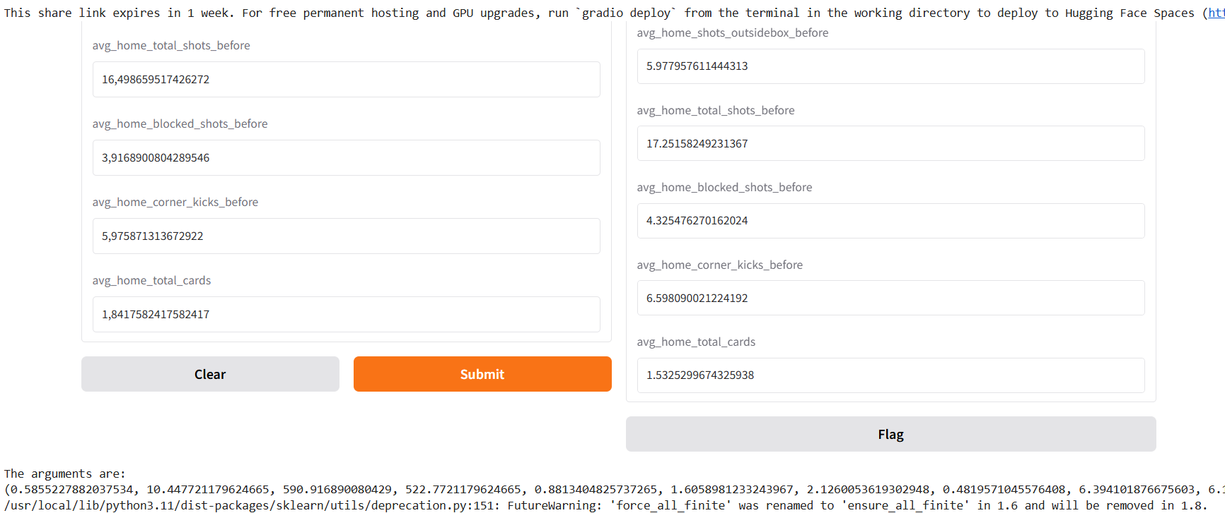
Gradio használata adatvizualizációhoz

Slide 5
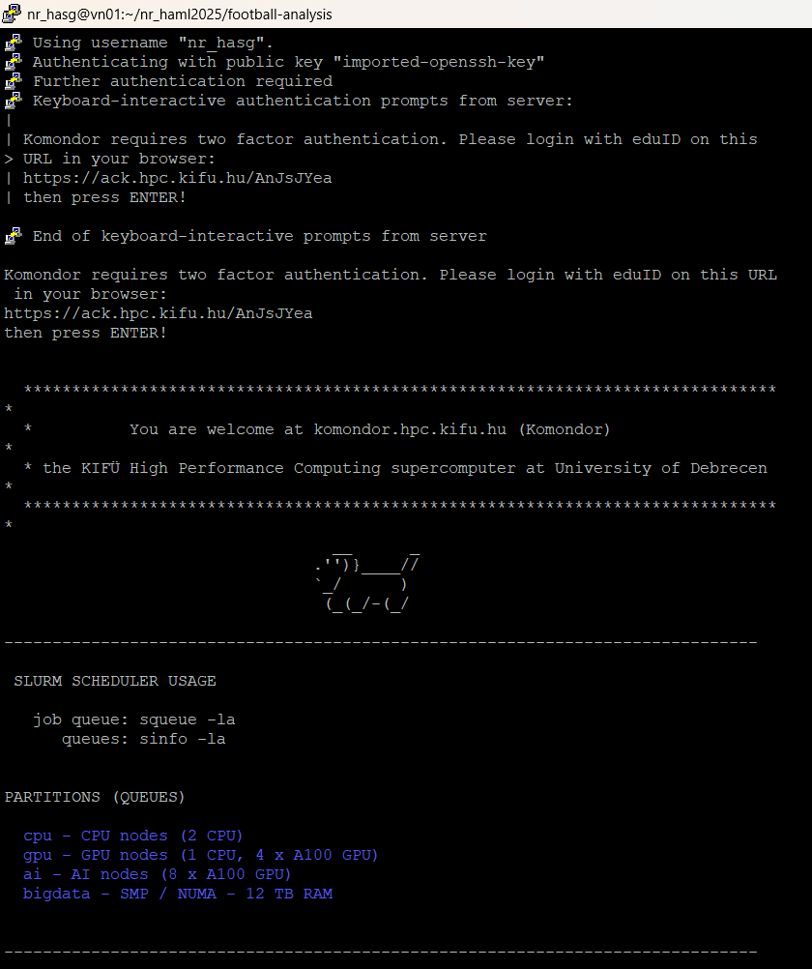
Futtatás komondor-on

Slide 6
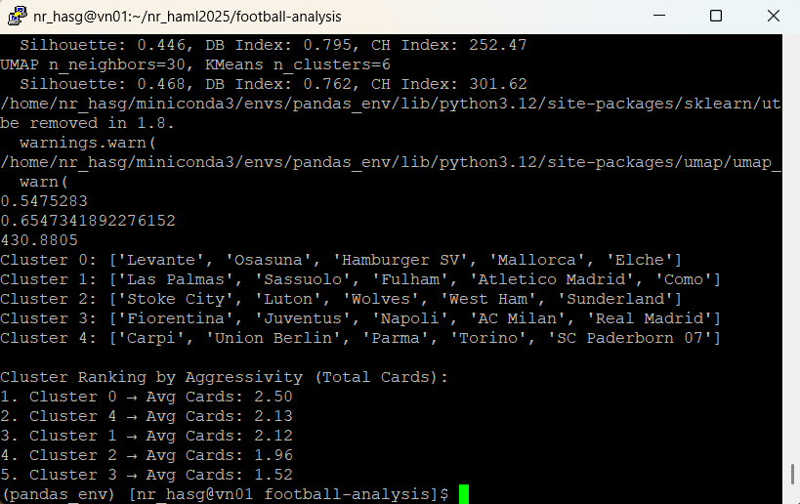
Futtatás komondor-on

